Slide 1
Treball CCSS Tema 7
Roger Puig López

Slide 2
Index
Activitats agroramaderes que generin impactes positius.
Activitats agroramaderes que generin impactes negatius.
Les tres causes principals de degradació del sòl.
Rio +20.
Distribució sectors econòmics.
Educació per a la sostenibilitat.
Qué fa l’institut.
Estudis amb objectiu protecció de la natura.

Slide 3
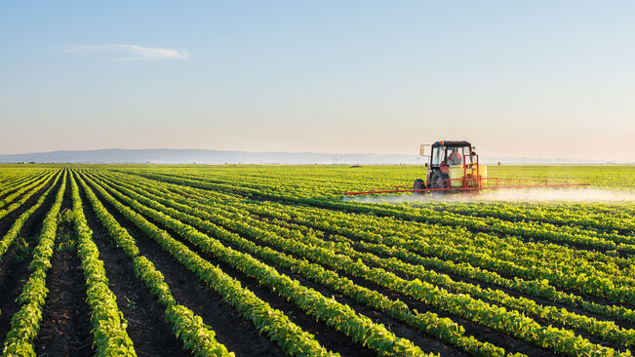
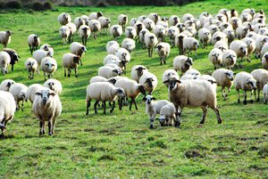
Activitats agroramaders que generin impactes positius
La ramaderia
L’agricultura
Pastura
Pesca
Mineria

Slide 4
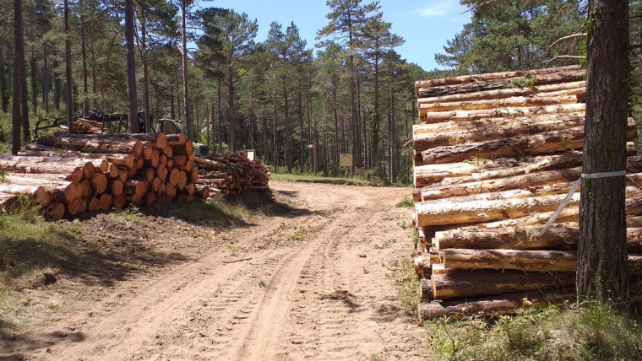
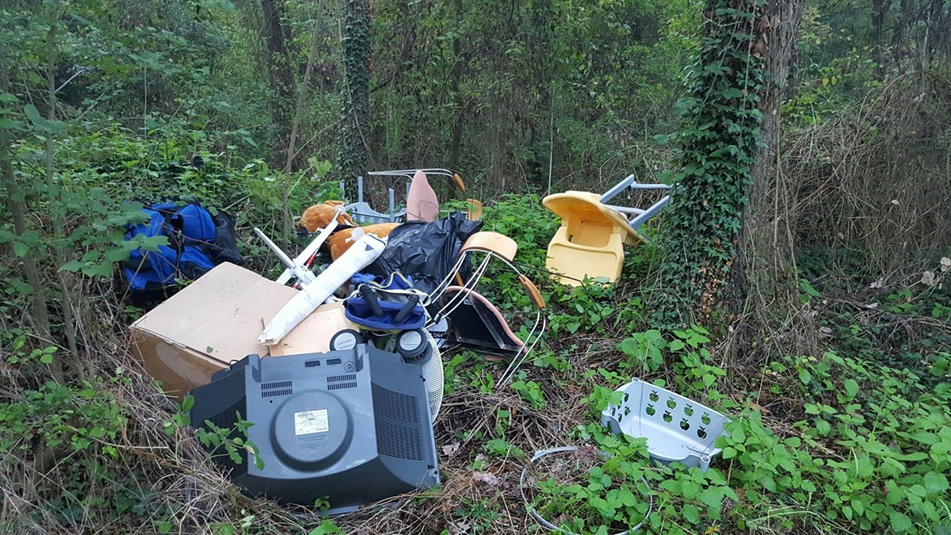
2. Activitats agroramaders que generin impactes negatius
Activitat industrial
Tallar llenya
Devastació dels boscos
Contaminació

Slide 5
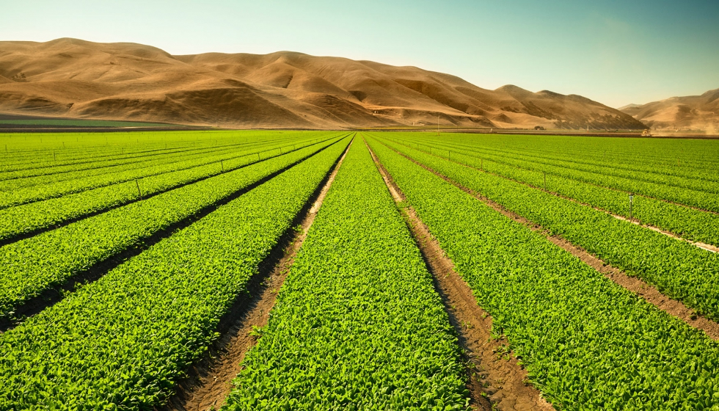
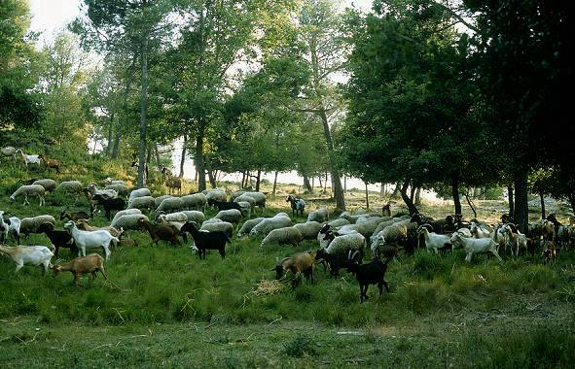
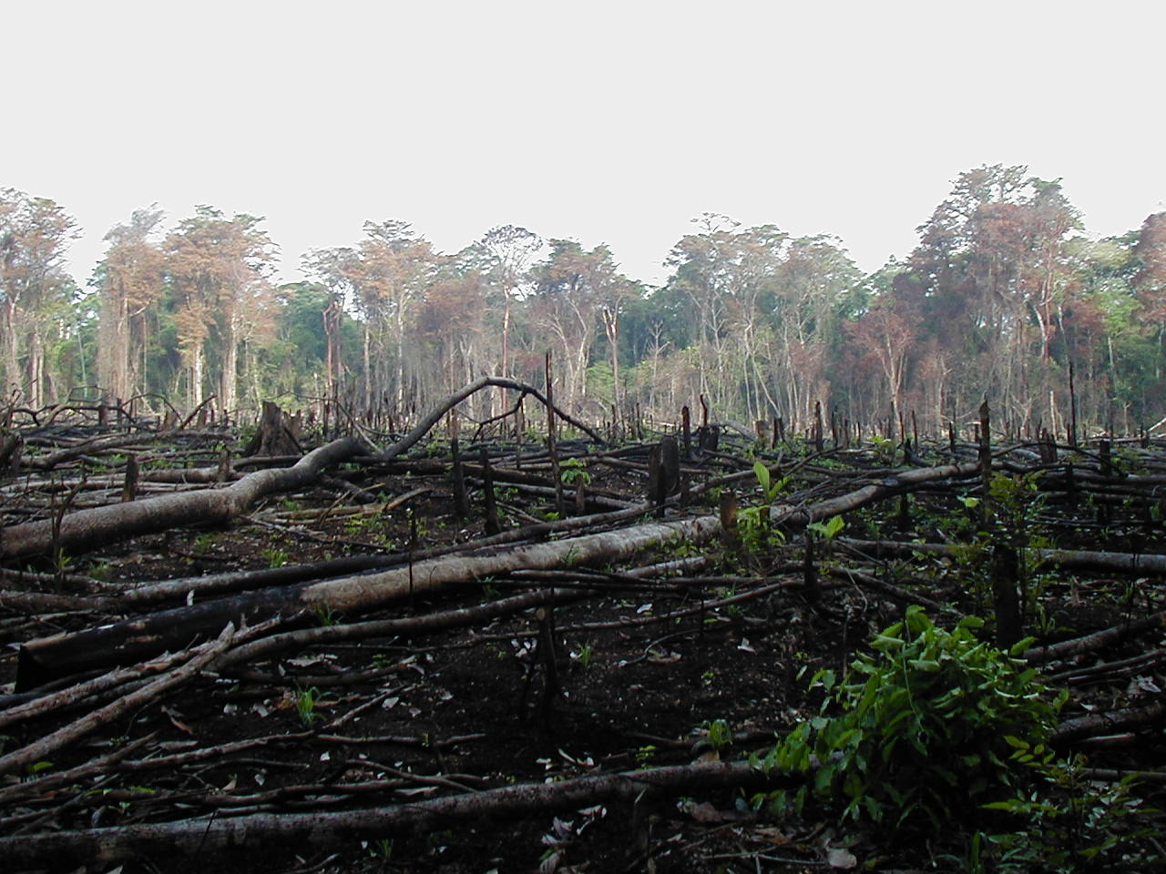
3.Les tres causes principals de la degradació del sòl.
Pasturatge excessiu 35% desboscament 30% Sobre-agricultura 27%

Slide 6


4. Rio +20
La primera reunió del Comitè Preparatori de Rio+20 s'ha dut a terme a la seu de l'ONU a Nova York, el 17-19 maig de 2010. Una nova sessió s'ha celebrat el 7 i 8 de març de 2011, també a Nova York.
Els objectius per al rio+20 eren
Assegurar un compromís polític renovat per al desenvolupament sostenible.
avaluar els progressos i bretxes que encara existeixen en la implementació dels acords ja realitzats.
abordar els reptes nous i emergents.
Els resultats
Un dels resultats primaris de la conferència va ser el document no vinculant, «El futur que volem», que és un document de treball de 49 pàgines que en gran manera reafirma plans d'accions anteriors com l'Agenda 21.

Slide 7
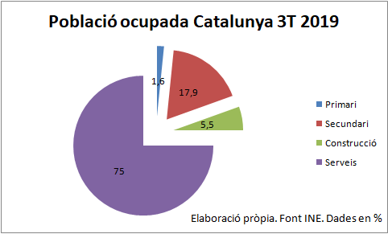
5.distribució sectors econòmics 5.1 gràfic Catalunya
En conclusió, hi ha països més rics que altres i no hi ha un equilibri entre els sectors, als països rics es dediquen majoritàriament al terciari i els pobres al primari.

Slide 8
5.distribució sectors econòmics 5.2 comparar països
En Països rics com Alemanya, França, Àustria i Suïssa la majoria de la gent es dedica al sector terciari després al secundari i per últim al primari
En Països mitjans com el Japó, Xina, Índia i Vietnam és dedicat sobretot al sector secundari i després als altres dos
I en Països pobres com Nigèria, Chad, Mali i República Centreafricana Es dediquen a produir el seu propi menjar el sector primari exclusivament.

Slide 9


6 Educació per a la sostenibilitat
Hem de crear més activitat ecològiques per a les escoles, perquè els nens es consciencien del que l'afecta a l'agricultura, medi ambient... els nostres mals hàbits. Hem de crear jocs o activitats entretingudes perquè els nens hi posin atenció i ho aprenguin d'una manera divertida. No hem d’oblidar que som el que mengem, el que respirem...

Slide 10
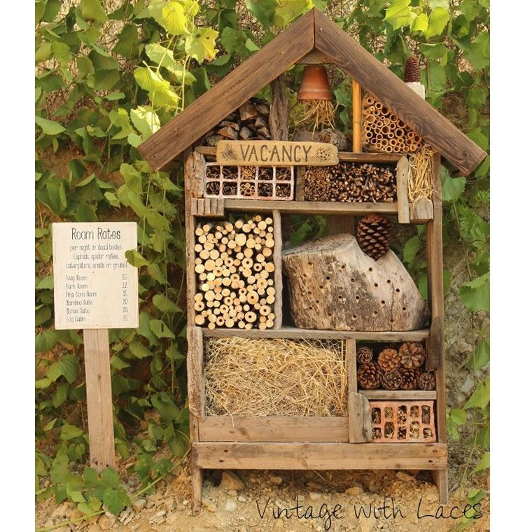
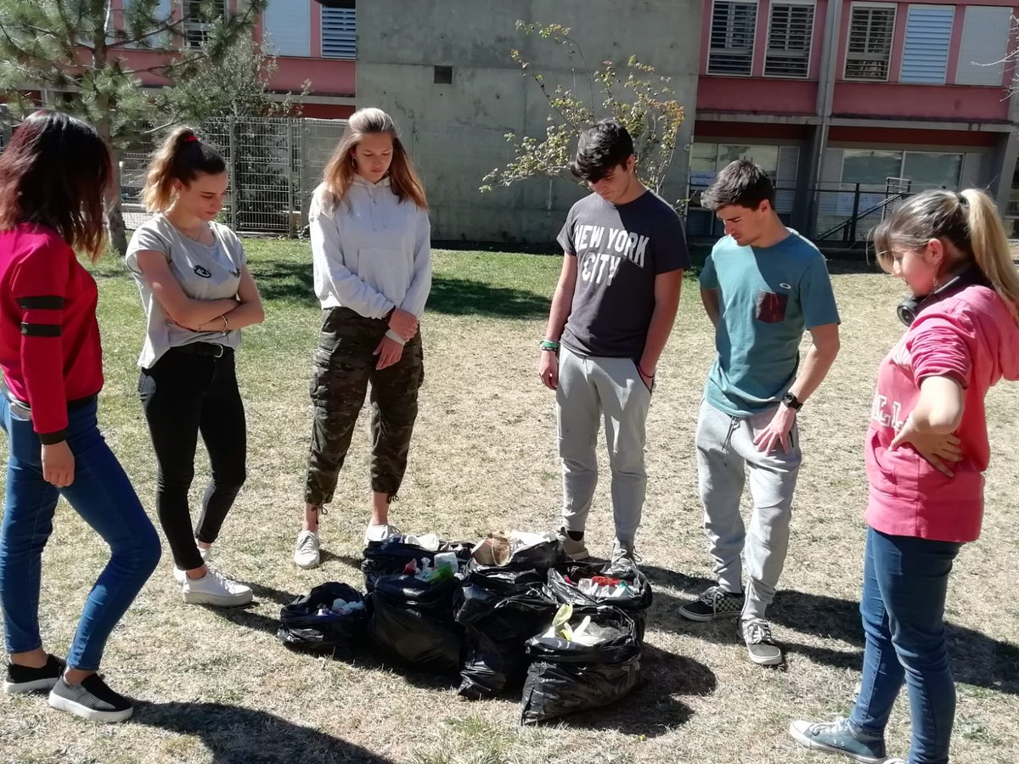
7. Que fa l’institut
En el nostre institut hem fet dues coses primer recollir la brossa de l'institut i segon, construir un hotel per insectes per facilitar la seva migració, ajudar a les abelles amb la seva pol.linització i desenvolupar la seva descendència, com a refugi pels insectes...

Slide 11
8.Estudis amb objectiu protecció de la natura
Els Guardes forestal, que protegeixen la natura
Els Guies per rutes rurals, on ensenyen a respectar la natura
El Veterinari que cura als animals dels seus mals.
Reserves d’animals, conservant les espècies.
Parcs de les olors, cultivant herbes aromàtiques i curatives.

Slide 12
Esperem que us Hagi agradat.

